Slide 1
Containers Genéricos Divs e Spans (X)HTML

Slide 2
Divs e Spans - (X)HTML
Bem vindos a aula de Div e Span...
Até agora conhecemos umas tags de nível de bloco boxs umas tags de nível in-line, elementos h1, h2, p=bloco=quebra acima e abaixo; b, em, citação=in-line=sem quebra.
Div = elemento em bloco
Span = elemento in-line
São elementos genéricos, não foram criados para atender a marcação semântica...

Slide 3
Divs e Spans - (X)HTML
A marcação semântica diz que devemos marcar os elementos de acordo com o significado de cada um.
Paragrafo = <p>
Titulo = <h1>
Imagine que eu tenho uma estrutura que não tenho nenhuma tag especifica pra marcar semanticamente aquele elemento. Ou seja,
Um elemento animais, comida, meio ambiente, eu não tenho uma tag especifica pra aquela seção do portal, aquele grupo de conteúdos, ai podemos utilizar as DIVs.
E se eu tiver uma linha, um texto de um registro e ele não tiver uma tag que represente semanticamente o que eu quer representar (h1, p) nos usamos os SPANs...

Slide 4

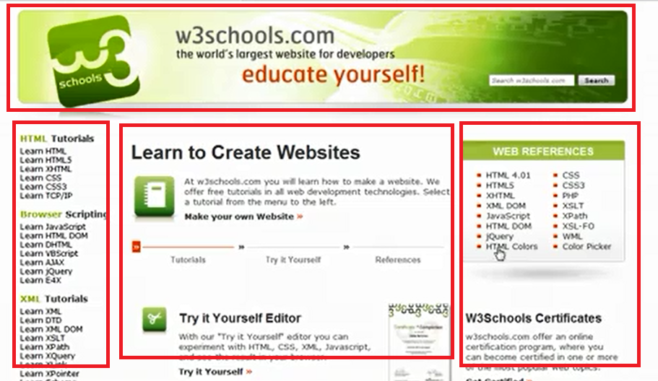
Divs e Spans - (X)HTML
Denominados container genéricos podemos ver alguns exemplos nos seguintes sites...
Observe as seções... Topo, menu, conteúdo e rodapé... As seções da página estão divididas....

Slide 5
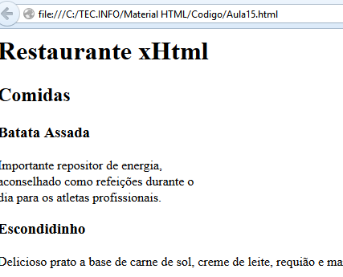
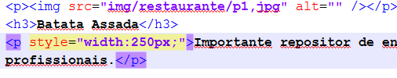
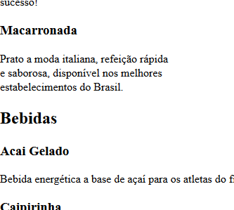
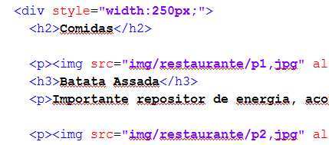
Divs e Spans - (X)HTML
Imagine que nos temos dois grupos de conteúdo (Comida e bebida). Como agrupamos as comidas e as bebidas....
Como estruturamos essa seção, quero colocar uma “borda em torno da seção comida...
Podemos alterar a largura de cada elemento <p> </p> e os outros?
Dessa forma necessitamos aplicar a cada parágrafo...
Porém ao usarmos Divs, podemos definir a largura dentro dela.

Slide 6
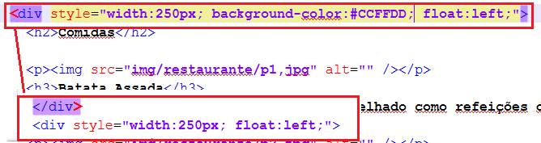
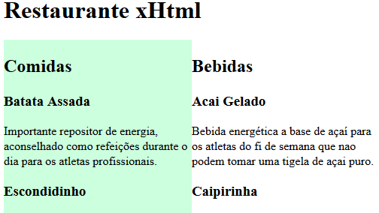
Divs e Spans - (X)HTML
Então criamos as divs necessárias, para comida e bebida (<div style="width:250px;"> ... </div>)
Testar............
Colocar cor de fundo: background-color:#CCFFDD
Testar............
Colocar em duas colunas: float:left;
Span é um container genérico em linha, eu
quero alterar o estilo sem dar ênfase, negrito (i).
<span color:blue;> repositor </span>
Com as divs podemos criar cabeçalhos,
Rodapés, menus e conteúdos...

Slide 7
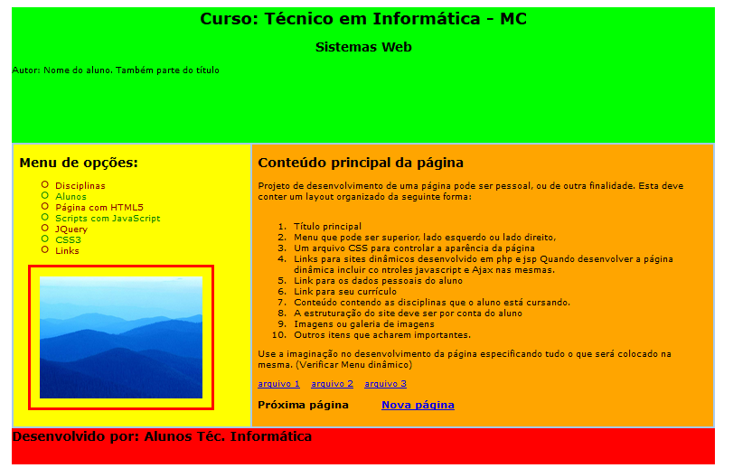
Divs e Spans - (X)HTML
Desenvolver uma pagina conforme a figura abaixo:

Slide 8
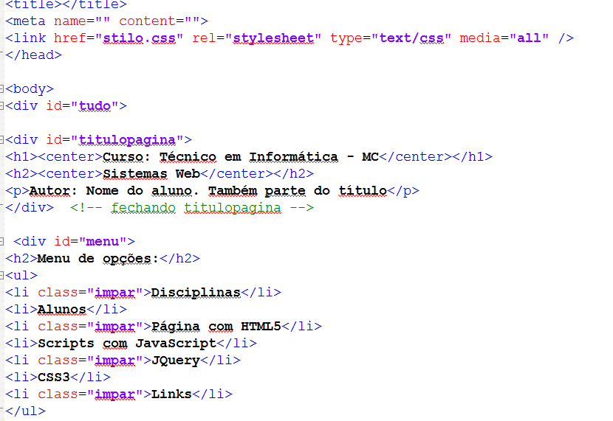
Divs e Spans - (X)HTML

Slide 9
Divs e Spans - (X)HTML
#tudo {
width : 778px;
background-color: #a6caf0;
text-align : left;
margin-left: auto;
margin-right:auto;
}
#titulopagina {
height : 150px;
background-color: #00ff00;
}
#menu {
height : 312px;
width : 250px;
margin: 2px;
background-color:yellow;
float:left;
padding: 0 6px;
}
#conteudo {
height : 312px;
width : 498px; /* 758px- 250px -10px (margens dos blocos) */
margin: 2px;
background-color: orange;
float:left;
padding: 0 6px;
margin-left: auto;
margin-right:auto;
}
#rodape {
height : 40px;
background-color: red;
clear: both;
}
body {
margin : 0px 0px;
text-align:center;
color: inherit; /* text color */
font-family: Verdana; /* font name */
font-size: xx-small; /* font size */
}
#menu ul li {
list-style-type:circle;
}
#menu li { color: #008000; }
#menu li.impar { color: #800000; }

Slide 10
Divs e Spans - (X)HTML
<html>
<head>
<title></title>
<meta name="" content="">
<link href="stilo.css" rel="stylesheet" type="text/css" media="all" />
</head>
<body>
<div id="tudo">
<div id="titulopagina">
<h1><center>Curso: Técnico em Informática - MC</center></h1>
<h2><center>Sistemas Web</center></h2>
<p>Autor: Nome do aluno. Também parte do título</p>
</div> <!-- fechando titulopagina -->

Slide 11
Divs e Spans - (X)HTML
<div id="menu">
<h2>Menu de opções:</h2>
<ul>
<li class="impar">Disciplinas</li>
<li>Alunos</li>
<li class="impar">Página com HTML5</li>
<li>Scripts com JavaScript</li>
<li class="impar">JQuery</li>
<li>CSS3</li>
<li class="impar">Links</li>
</ul>
<div style="width:180px; height:135px; border:3px solid red; padding:10px; margin:10px">
<img src="../imagens/montanhas.jpg" width="180px" />
</div>
</div> <!-- fechando menu -->

Slide 12
Divs e Spans - (X)HTML
<div id="conteudo">
<h2>Conteúdo principal da página</h2>
<p>
Projeto de desenvolvimento de uma página pode ser pessoal, ou de outra finalidade. Esta deve conter um layout organizado da seguinte forma:
<br/><br/>
<ol>
<li>Título principal</li>
<li>Menu que pode ser superior, lado esquerdo ou lado direito, </li>
<li>Um arquivo CSS para controlar a aparência da página</li>
<li>Links para sites dinâmicos desenvolvido em php e jsp Quando desenvolver a página dinâmica incluir co ntroles javascript e Ajax nas mesmas.</li>
<li>Link para os dados pessoais do aluno</li>
<li>Link para seu currículo</li>
<li>Conteúdo contendo as disciplinas que o aluno está cursando.</li>
<li>A estruturação do site deve ser por conta do aluno</li>
<li>Imagens ou galeria de imagens</li>
<li>Outros itens que acharem importantes.</li>

Slide 13
Divs e Spans - (X)HTML
</ol>
Use a imaginação no desenvolvimento da página especificando tudo o que será colocado na mesma.
(Verificar Menu dinâmico)
</p>
<p><a href="../../pasta/arquivo.doc">arquivo 1</a>&nbsp;&nbsp;&nbsp;
<a href="../../pasta/desenvolvendoPG.doc">arquivo 2</a>&nbsp;&nbsp;&nbsp;
<a href="../../pasta/Aula1 - html.pdf">arquivo 3</a>
</p>
<h3>Próxima página &nbsp;&nbsp;&nbsp;
&nbsp;&nbsp;&nbsp; <a href="newp.html">Nova página</a> </h3>
</div> <!-- fechando conteúdo -->
<div id="rodape">
<h2>Desenvolvido por: Alunos Téc. Informática </h2>
</div> <!-- fechando rodapé -->
</div> <!-- fechando tudo -->
</body>
</html>

